Slide 1
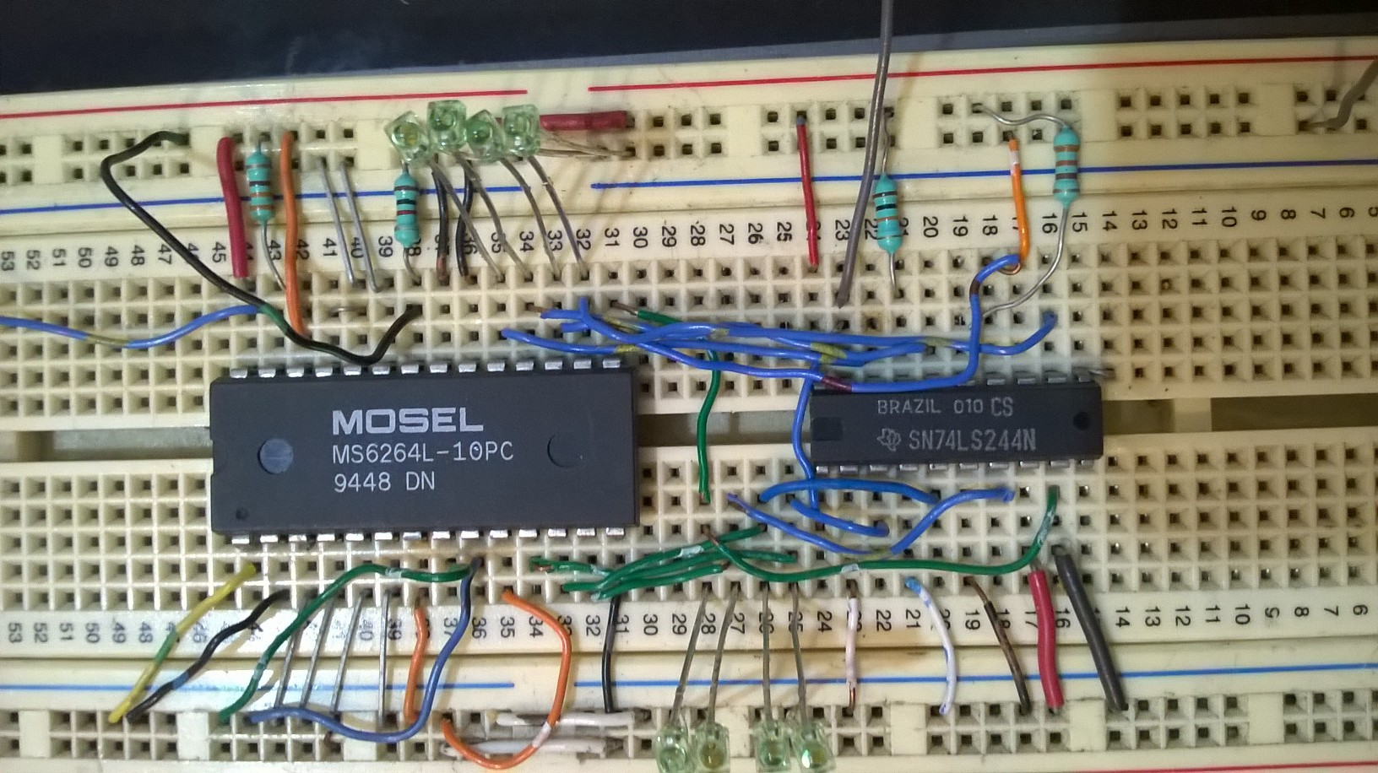
WE
WE
OE
CE
OE
VDD WE* OE* CE* D7 D6 D5 D4 D3
INICIO (RAM EN ESPERA)
OE 244=H AISLAR DATOS
CE*=L
OE*=H
WE*=H
A12 A7 A6 A5 A4 A3 A2 A1 A0 D0 D1 D2 VSS

Slide 2
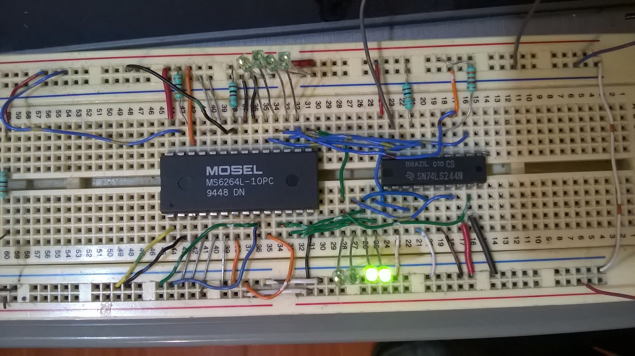
WE
OE
CE
OE
VDD WE* OE* CE* D7 D6 D5 D4
INICIO (RAM EN ESPERA)
OE 244=L PASAR DATOS
CE*=L
OE*=H
WE*=H
A12 A7 A6 A5 A4 A3 A2 A1 A0 VSS D0 D1 D2 D3

Slide 3
WE
OE
CE
OE
VDD WE* OE* CE* D7 D6 D5 D4
INICIO (RAM EN ESPERA)
OE 244=L PASAR DATOS
CE*=L
OE*=H
WE*=L (DURANTE AL MENOS 100 MICROSEGUNDOS )
A12 A7 A6 A5 A4 A3 A2 A1 A0 VSS D0 D1 D2 D3

Slide 4
WE
OE
CE
OE
VDD WE* OE* CE* D7 D6 D5 D4
INICIO (RAM EN ESPERA)
OE 244=L PASAR DATOS
CE*=L
OE*=H
WE*=H
A12 A7 A6 A5 A4 A3 A2 A1 A0 VSS D0 D1 D2 D3

Slide 5
WE
WE
OE
CE
OE
VDD WE* OE* CE* D7 D6 D5 D4 D3
INICIO (RAM EN ESPERA)
OE 244=H AISLAR DATOS NUEVAMENTE
CE*=L
OE*=H
WE*=H
A12 A7 A6 A5 A4 A3 A2 A1 A0 D0 D1 D2 VSS

Slide 6
WE
OE
CE
OE
VDD WE* OE* CE* D7 D6 D5 D4
INICIO (RAM EN ESPERA)
OE 244=L PASAR DATOS
CE*=L
OE*=L (VER DATO ALMACENADO)
WE*=H
A12 A7 A6 A5 A4 A3 A2 A1 A0 VSS D0 D1 D2 D3

